Slide 1












КОМПЛЕКСНАЯ СИСТЕМА МОНИТОРИНГА СОСТОЯНИЯ ВОДОПРОПУСКНЫХ СООРУЖЕНИЙ
Обозначение версионности документа

Slide 2
Актуальность проекта
Засорение и нарушение целостности
Засорение водопропускных сооружений на жд путях может привести в период паводков к затоплению железнодорожных путей и нарушению их целостности.
Это влечет за собой как прямые затраты на восстановление, так и убытки от простоя, задержки доставки грузовых контейнеров.

Slide 3
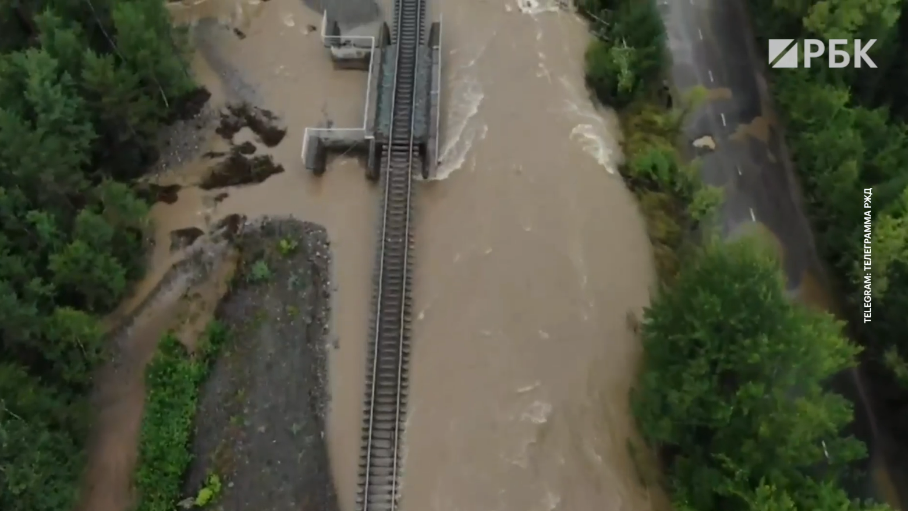
Актуальность проекта
Засорение и нарушение целостности
Последствия нештатной работы водопропускных сооружений на БАМе (07.2023)

Slide 4
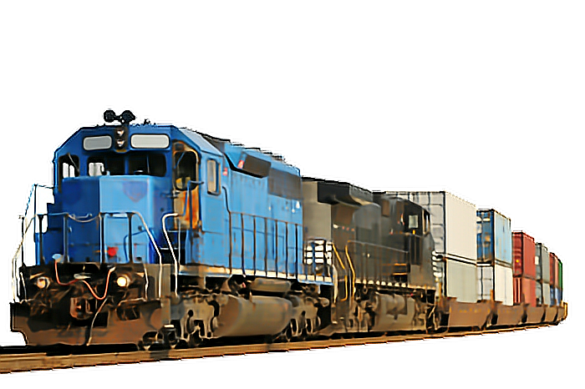
Проблема
Автоматическое отслеживание состояния
водопропускных сооружений
Если из-за невозможности отследить состояние водопропускных сооружений произошел размыв путей, это влечет за собой следующие последствия:
Затраты на восстановление ЖД полотна
Убытки от простоя. Н-р по БАМу ежегодно доставляют 158 млн. тонн грузов, и во время паводков в августе 2023 из-за недельного простоя объем перевозок потерял порядка 430 тыс. тонн груза*
Затраты на возмещение вреда пострадавшим (если в результате чп таковые имеются)
В настоящее время аналогом такого класса систем контроля являются СМИС (Система мониторинга инженерных сооружений). В России имеется два разработчика ООО «Диар-студия», ГО ЧС «Базис».
- по данным публичной статистики РЖД

Slide 5
Проблема
Какие параметры нужно отслеживать?
Контроль засорения
Контроль целостности
Контроль уровня воды на входе и выходе
Проблемы создания такой системы.
Электропитание
Связь (передача данных)
Охрана и вандализм
Почему существующие варианты решения
неэффективны?
На данный момент прямым конкурентом проекта является выездной специалист по контролю водопропускных сооружений в ручном режиме. С имеющимся решением увеличение вдвое частоты проверок объектов потребует увеличение вдвое штата сотрудников в данной области.

Slide 6
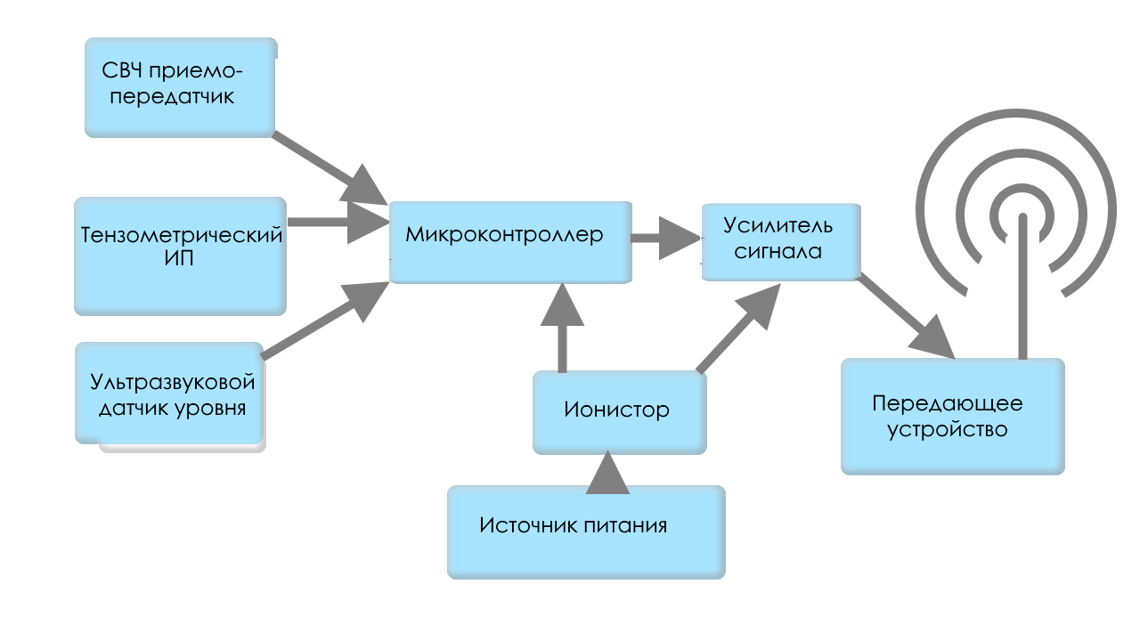
Структурная схема

Slide 7
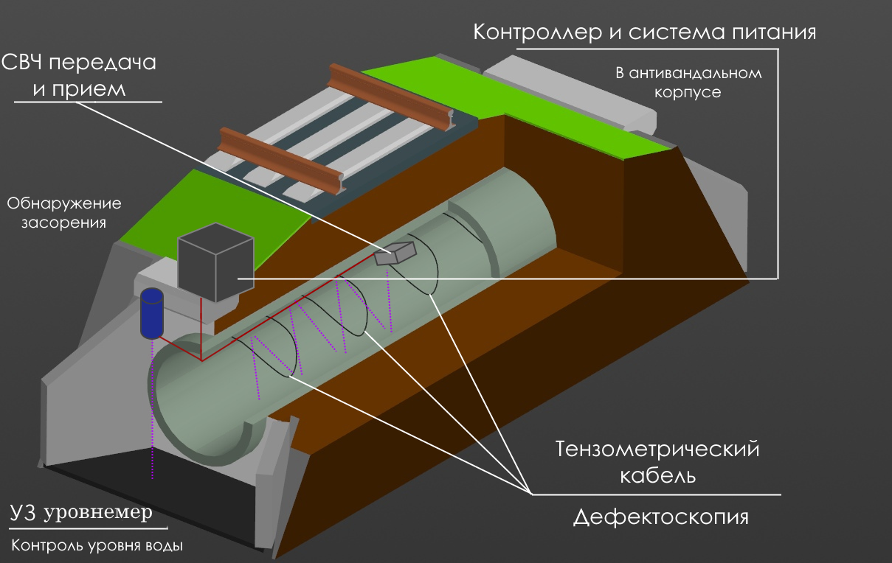
Вариант реализации

Slide 8
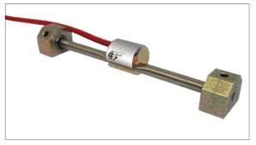
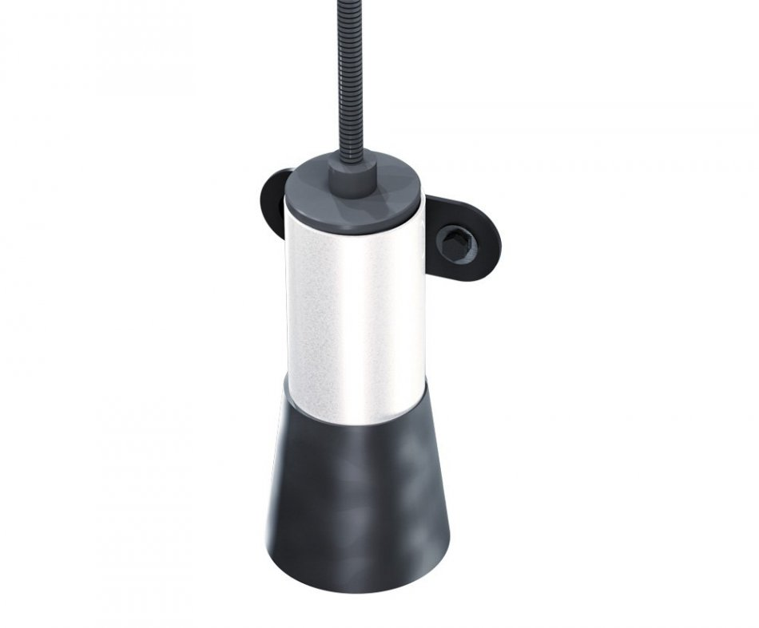
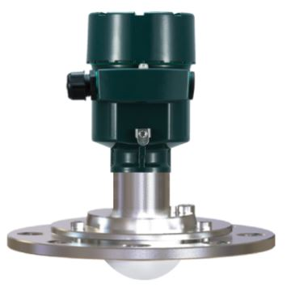
Решение
Модульная система
Датчик целостности строительных конструкций
Это поможет
Обнаружить засорения и разрушения водопропускных систем на жд путях
Микроволновой датчик засорения
Ультразвуковой датчик уровня воды

Slide 9
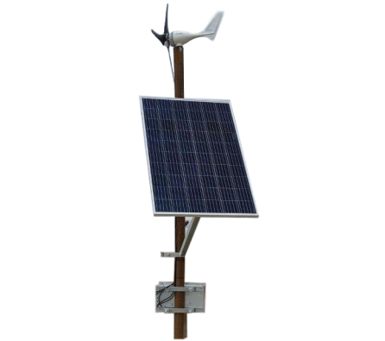
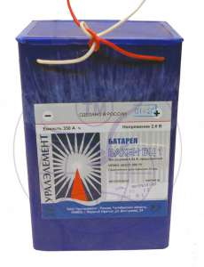
Решение
Электропитание
Стационарная сеть
Химический источник тока со сроком службы 1-3 года
Комплект из ветряка и солнечной батареи.
Это поможет
Обслуживать саму систему не чаще, чем раз в год
Ветросолнечная электростанция
Батарея “Бакен”

Slide 10


Решение
Связь
Сотовый модем в зоне покрытия GSM
Технологический модем РЖД
Установка радиостанции с передачей данных (КВ, до 300 км, направленная антенна, требуется выделение частоты)
Возможен съем информации проходящими составами (запрос-ответ, LoRaWan), обладает минимальным энергопотреблением.
Спутниковый модем
Это поможет
Постоянно получать актуальную информацию о состоянии удаленного объекта

Slide 11
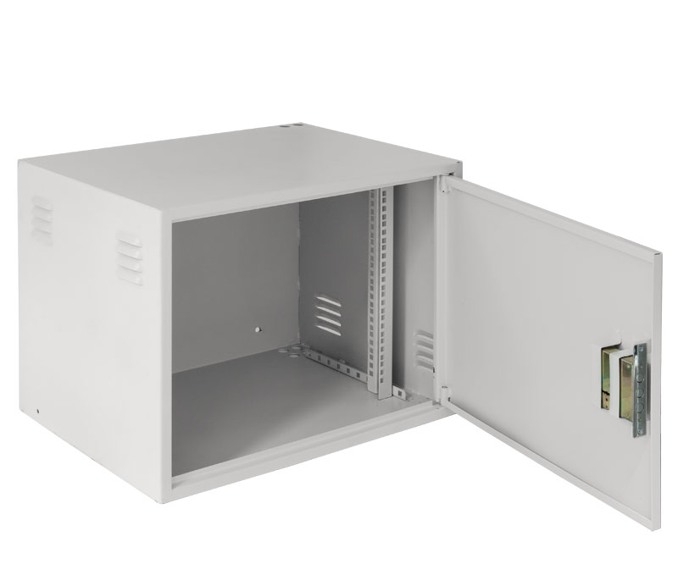
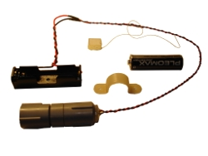
Решение
Антивандальное исполнение
Предлагаем исполнение в вандалоустойчивых шкафах, оснащенных порошковыми антикражными модулями (стандартное решение, есть поставщики)
Это поможет
Обеспечить устойчивость дорогой аппаратуры к краже и незаконному демонтажу
Шкаф антивандальный
Химическая ловушка антивандальная

Slide 12
Стоимость
№ Комплекта | Контроль засорения | Контроль уровня | Контроль целостности | Базовая антивандальная защита | Продвинутая антивандальная защита | Стоимость, тысяч руб. (с монтажом)
1 | Да | Нет | Нет | Нет | Нет | ~200
2 | Да | Да | Нет | Да | Нет | ~300
3 | Да | Да | Да | Да | Нет | ~450
4 | Да | Да | Да | Да | Да | ~500

Slide 13
Рентабельность
Экономия до 58%
Альтернатива | Частота контроля | Контроль деформации | Стоимость (в год), руб | Цена за 1 оценку, руб
Специалист (контроллёр) | 4 раза в год | Нет | 533 (без учета стоимости дороги) | 133 (без учета стоимости дороги)
Наша система | Раз в сутки | Да | 5 тысяч - 50 тысяч | 55-137

Slide 14

Аналоги
Комплексного решения не существует. На данный момент контроль проводится периодическим осмотром - выездом специалиста (бригады) на исследуемый объект.
Ближайшим аналогом является система СМИС.

Slide 15
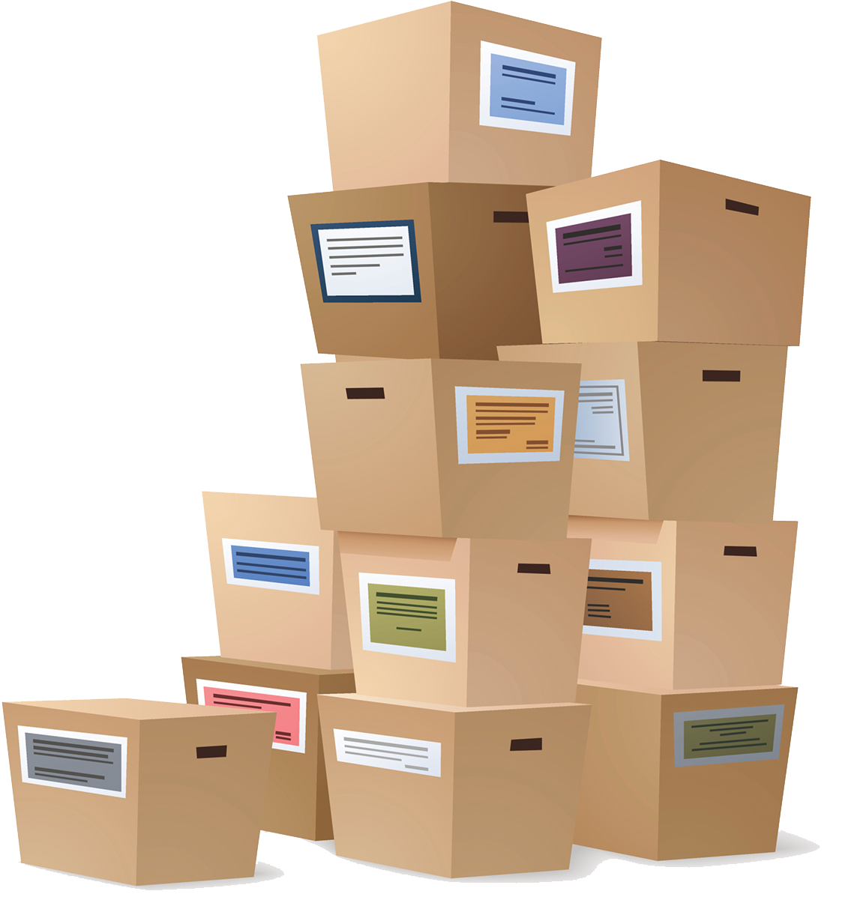
Рынок
Планируемый объем
Потребность в системах на данный момент - порядка 2500 объектов

Slide 16

Бизнес - модель
Прямые продажи небольшими объемами в конкретных конфигурациях из списка. Обслуживание (замена химических источников питания) и модернизация за дополнительную плату

Slide 17

Текущие результаты
TRL2 Сформулирована техническая концепция, установлены возможные области применения разработки
Готова структурная схема
Приступаем к созданию принципиальной схемы
Установлен контакт с компанией “ЭлМетро”

Slide 18
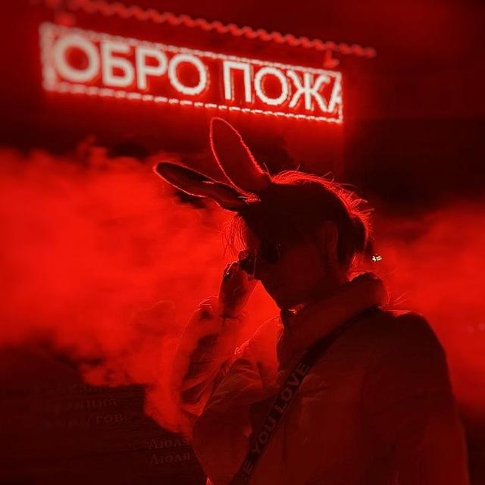
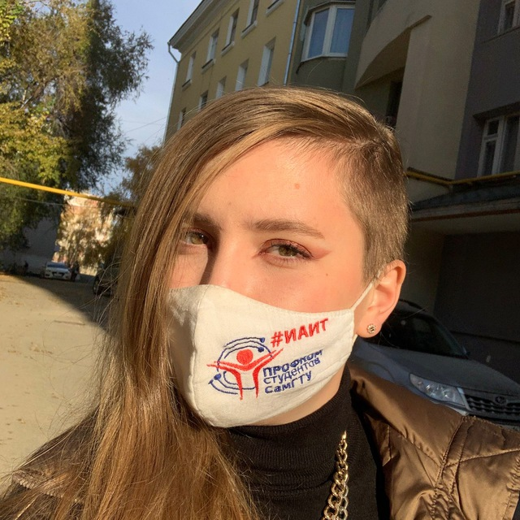
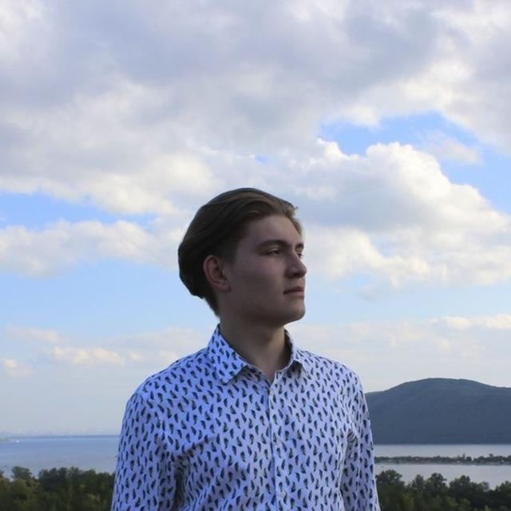
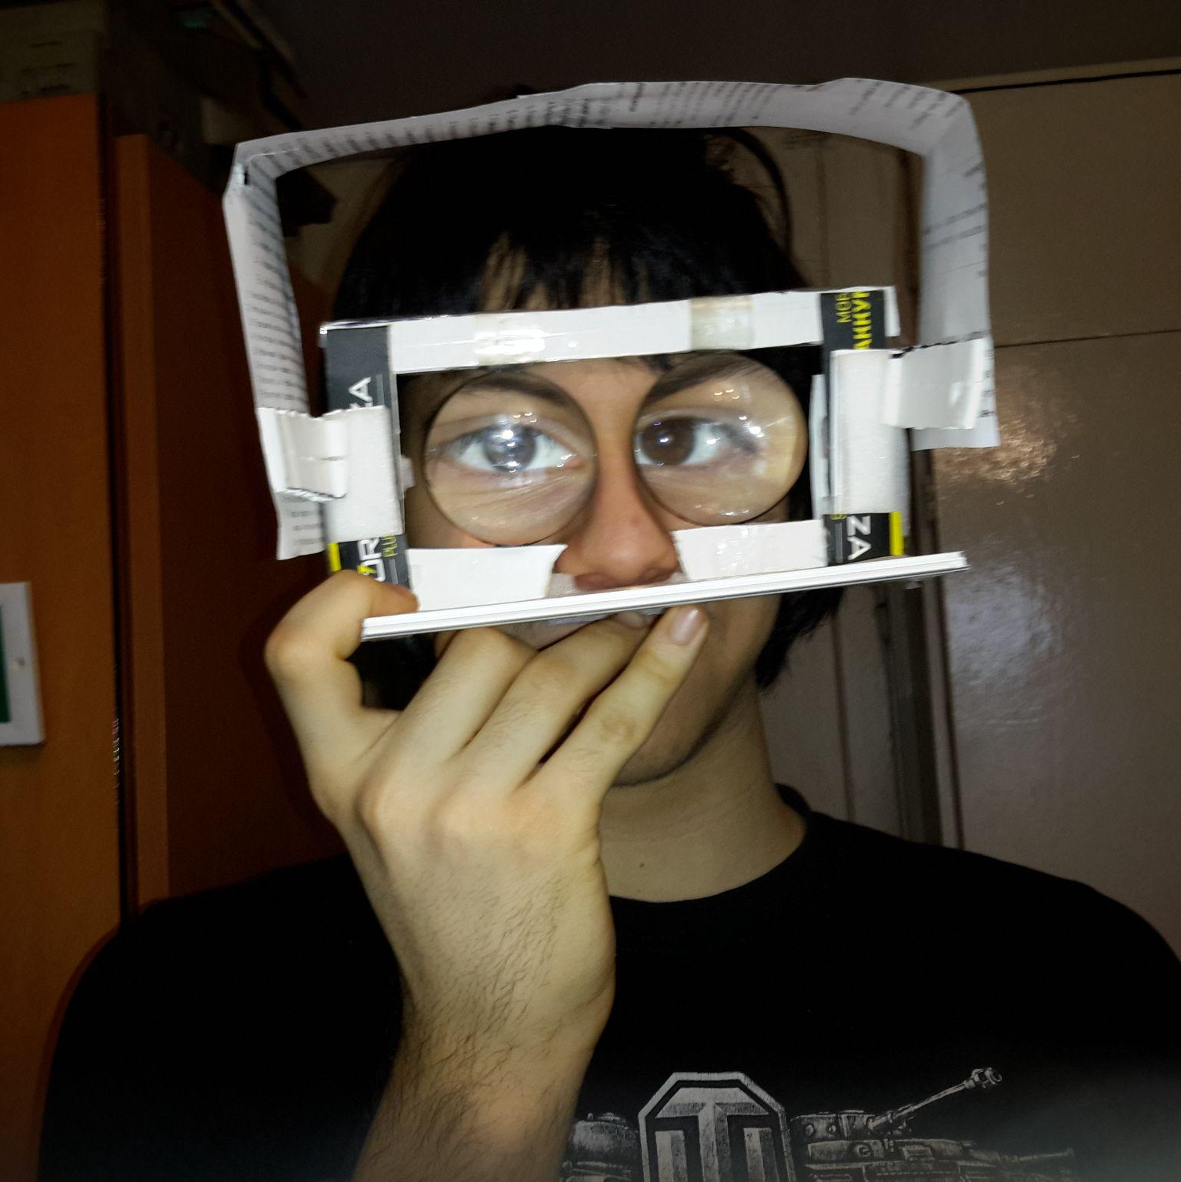
Команда
Ершова Виктория Антоновна
Нарватова Дарья Михайловна
Станкевич Виктор Эдуардович
Додатко Глеб Игоревич
Дизайнер
Дизайнер маркетинговых материалов
Программист
Лидер проекта

Slide 19

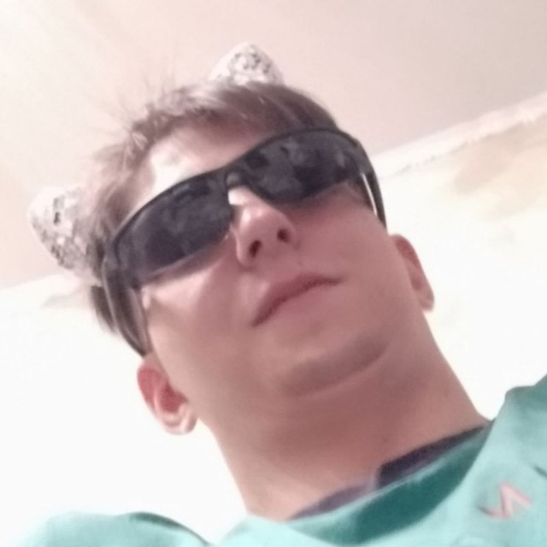

Команда (без фото)
Черкасов Станислав Васильевич
Андрейкин Дмитрий Алексеевич
Клянин Александр Александрович
Сорокин Максим Андреевич
Инженер-технолог
Программист
Инженер-технолог
Дизайнер маркетинговых материалов

Slide 20
Планы развития
Q1 2024 - создание MVP и проверка в реальных условиях
Q2 2024 - оценка результатов и корректировка прототипа
Q3 2024 - начало производства готовых изделий

Slide 21
Обратная связь
Telegram: +7 917 101 1517

